Slide 1
Desarrollo de Sistemas Inteligentes
Desarrollo de un Sistema Inteligente Complejo
Miguel Ángel Marín Valero - Grupo 1.2
Luis Rosique Ramírez - Grupo 1.3
Benjamín Manchado Gómez - Grupo 1.3

Slide 2
Índice de Contenidos
Ontología
Sistema Inteligente Complejo
  Organización de Clases
  Programa
Reglas Drools
Ejecución

Slide 3
Ontología

Slide 4
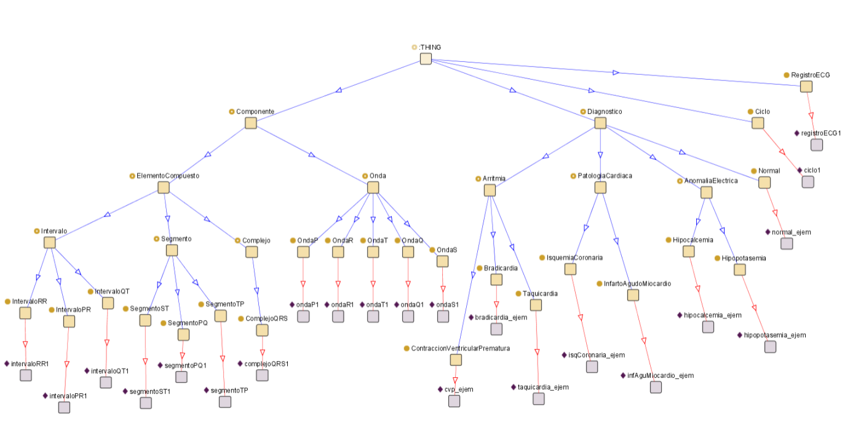

Slide 5
Sistema Inteligente Complejo

Slide 6
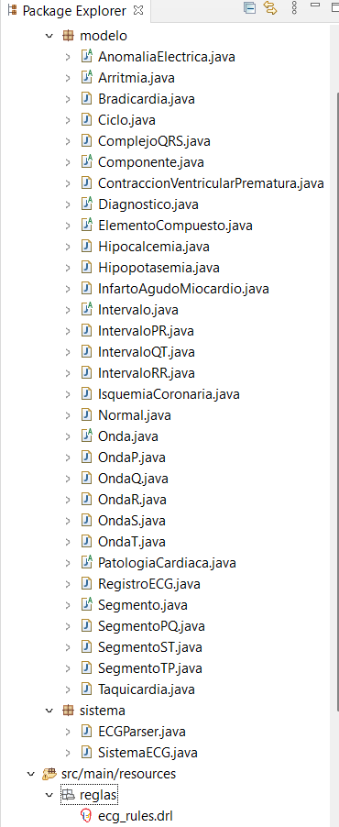
Organización de Clases
Clases a Destacar :
Clases Abstractas
ECGParser
RegistroECG
SistemaECG

Slide 7
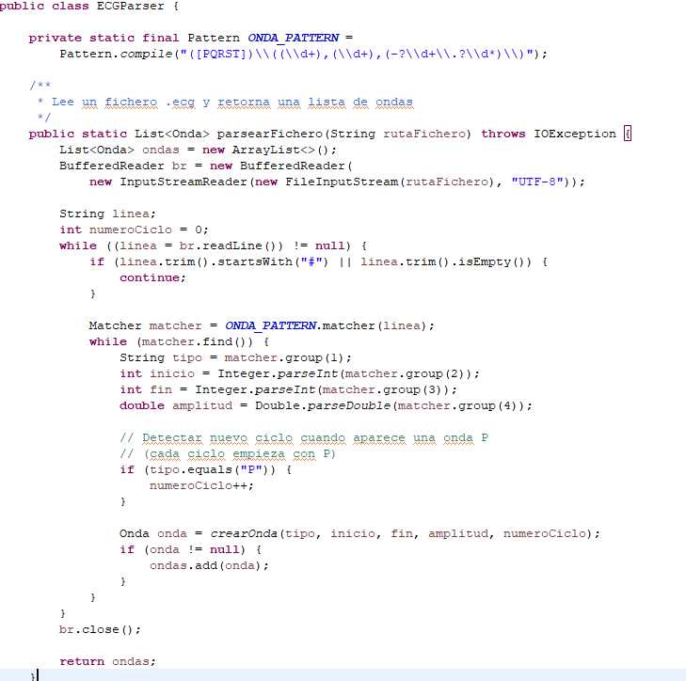
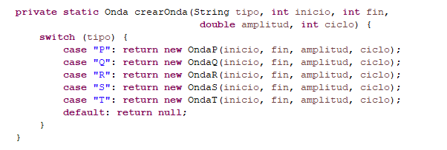
ECG Parser

Slide 8
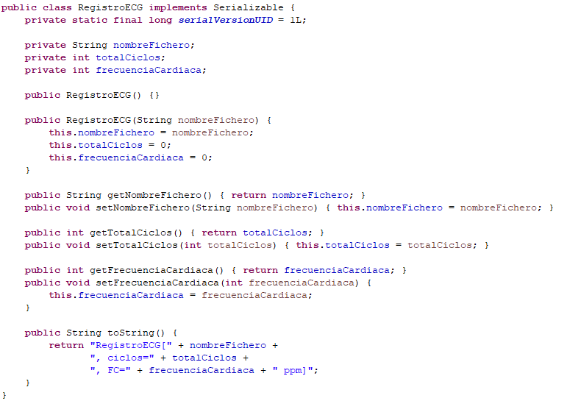
Registro ECG

Slide 9
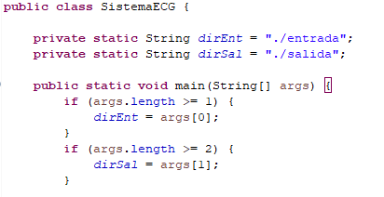
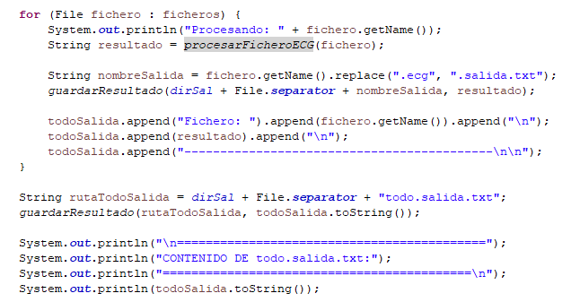
Sistema ECG
Directorios como parámetros
Imprimir por pantalla los resultados

Slide 10
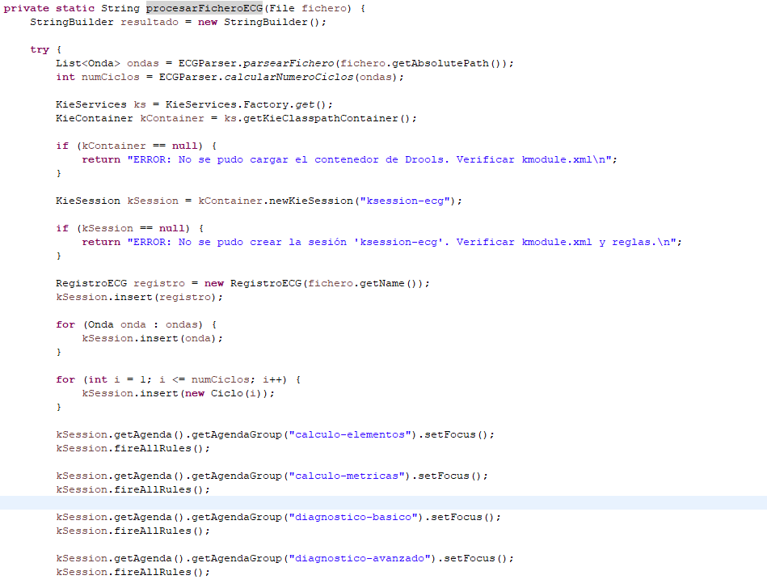
Sistema ECG

Slide 11
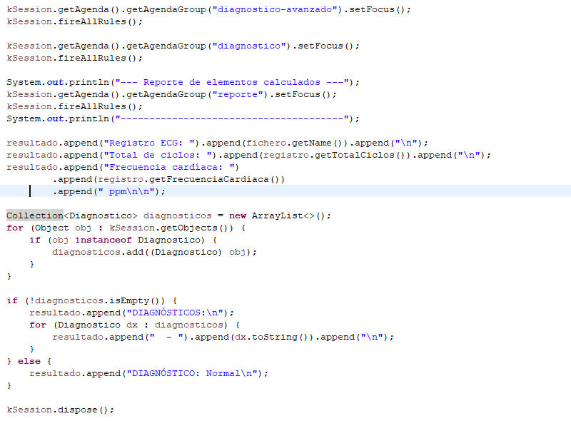
Sistema ECG

Slide 12
Reglas Drools

Slide 13
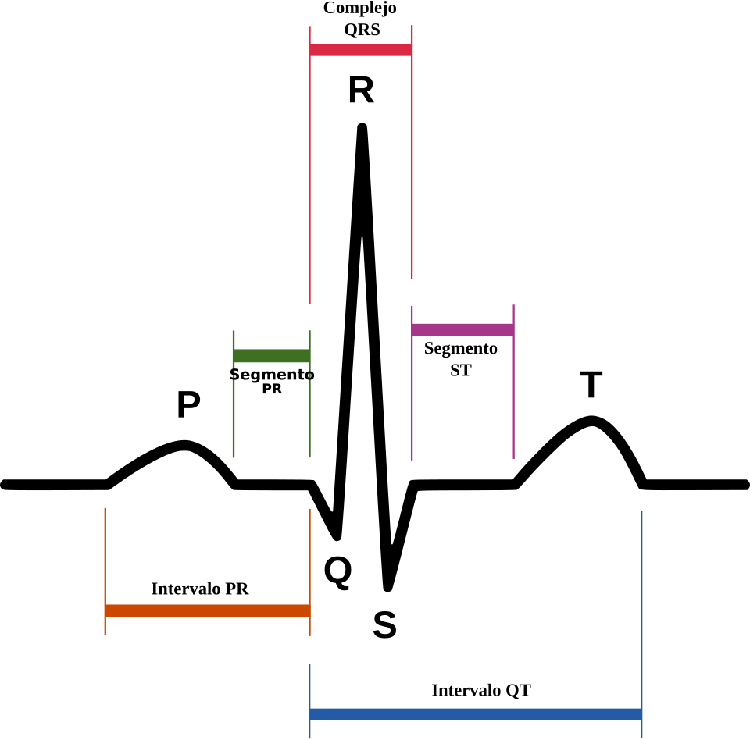
ECG

Slide 14
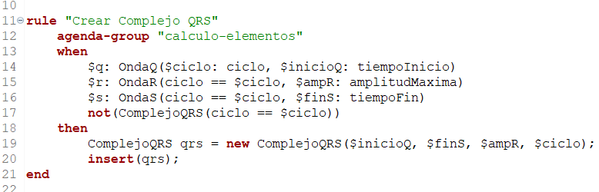
Complejo QRS

Slide 15
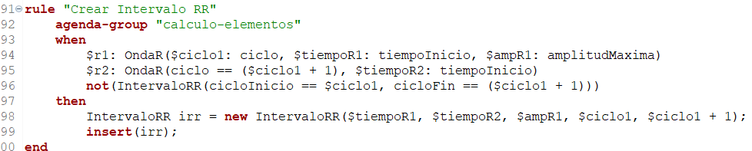
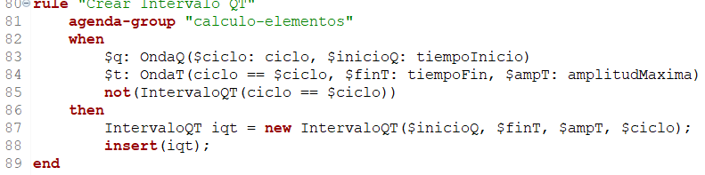
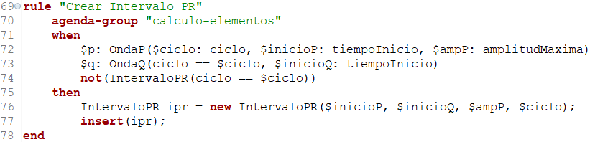
Intervalos

Slide 16
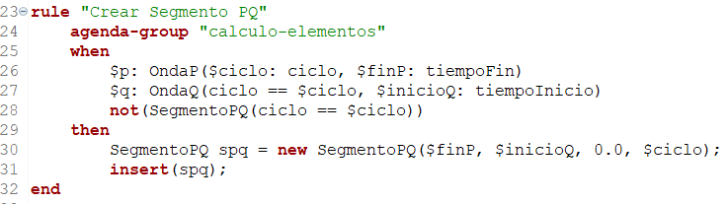
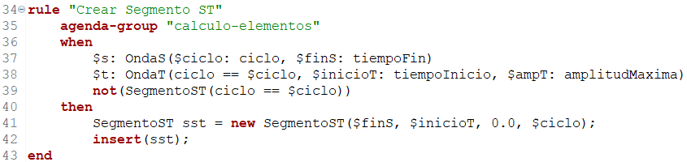
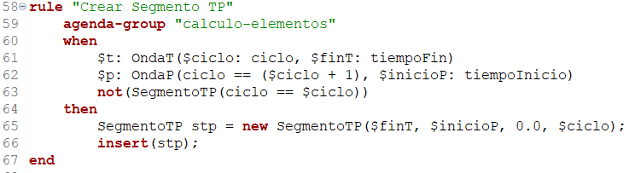
Segmentos

Slide 17
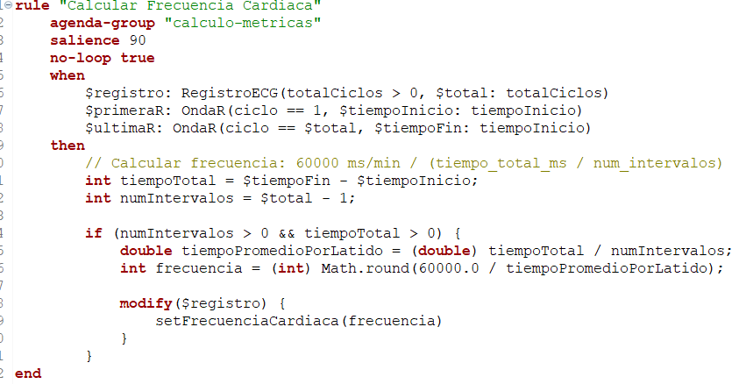
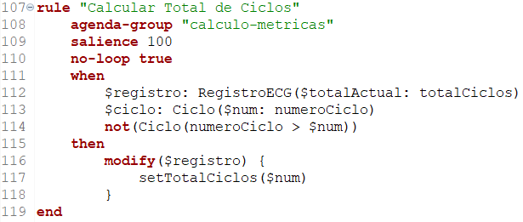
Calculos

Slide 18
Diagnósticos
Diagnósticos | Condiciones
Bradicardia | <60 ppm
Hipocalcemia | intervalo QT prolongado(>440 ms)
Hipopotasemia | onda T aplanada o invertida
Infarto Agudo Miocardio | Elevacion del segmento ST (>0.1 ms)
Isquemia Coronaria | Depresion del segmento ST
Normal | ppm >= 60, ppm <= 100
Contracción Ventricular Prematura | ComplejoQRS ancho (>120 ms)
Taquicardia | >100 ppm

Slide 19
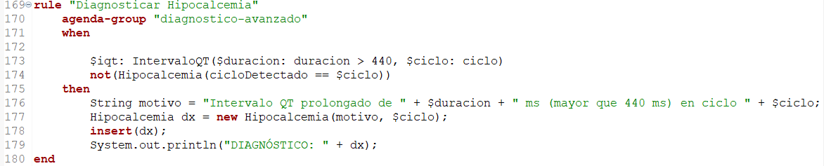
Diagnósticos

Slide 20
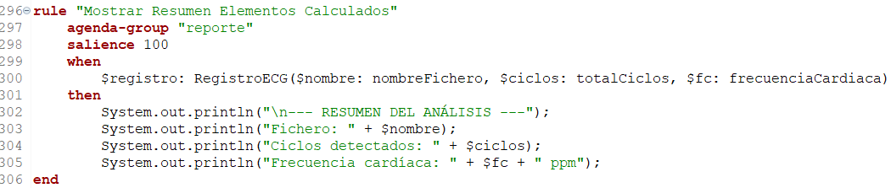
Impresión

Slide 21
Salida

Slide 22
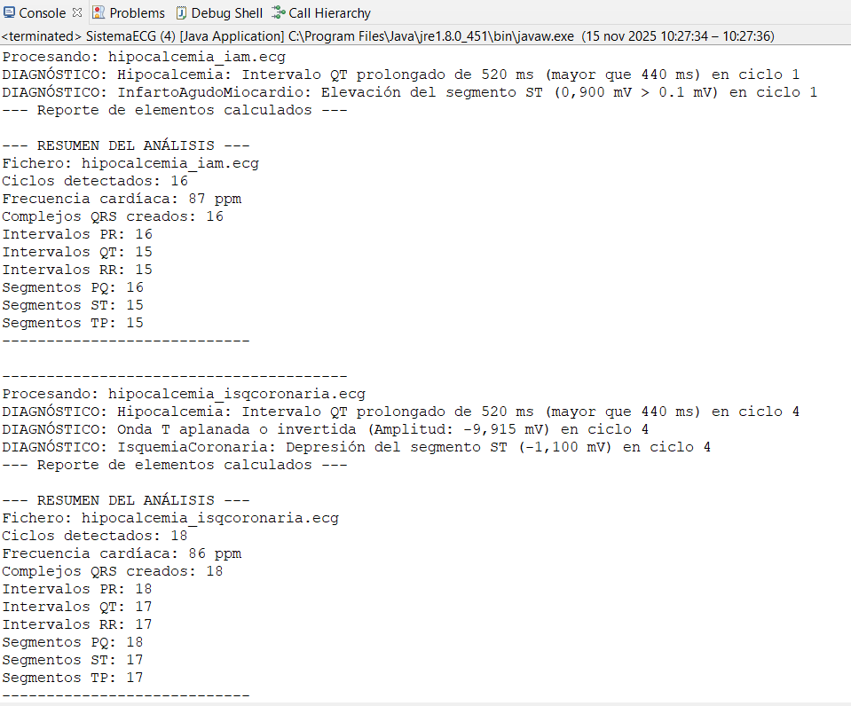
Salida

Slide 23
Problemas Encontrados y Decisiones

Slide 24
Problemas encontrados y decisiones
Detección de contracciones ventriculares prematuras (CVP) :
No se detecta bien el diagnóstico → Complejo QRS ancho (>120 ms) y al hacer los calculos de los ficheros : Complejo QRS ancho (~50 ms)
Detección de Hipopotasemia e Isquemia Coronaria conjunta :
Ausencia Onda U → El sistema detecta que son la misma enfermada
Hipocalcemia – Intervalo QT prolongado :
Hombres : (> 440 ms) - Mujeres : (> 460 ms)

Slide 25

FIN
by Miguel Ángel, Luis y Benjamín

